Slide 1


Erga-se
Ligue o SOM
Automático

Slide 2

Sabe aquele momento que a gente pensa que chegou no limite das próprias forças e que não vai mais conseguir avançar?

Slide 3

Quando não contemos as lágrimas
(e nem devemos!) e tudo parece um grande vazio...

Slide 4

Esse momento que, não importa a nossa idade, pensamos que já é o fim... e um desânimo enorme toma conta da gente...

Slide 5

Esse momento, ao contrário do que parece, é justamente o ponto de partida!!!

Slide 6

Se chegamos a um estado em que não
avançamos mais,
é que devemos provavelmente tomar uma
outra direção.

Slide 7
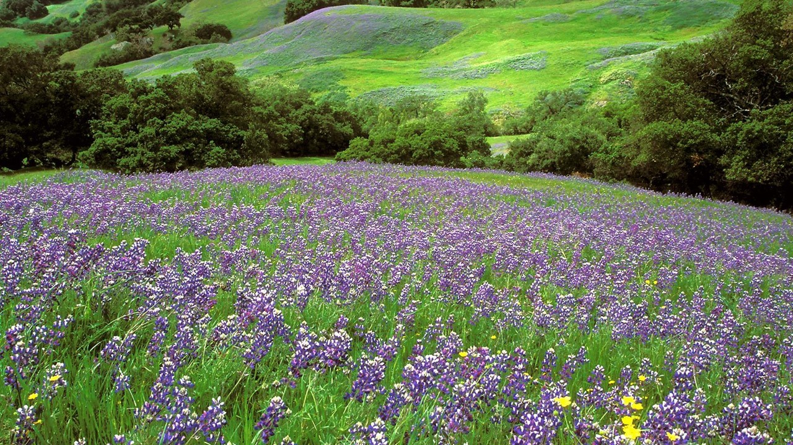
Quando chegamos a esse ponto de tal insatisfação
é sinal de que alguma coisa
deve ser feita.

Slide 8
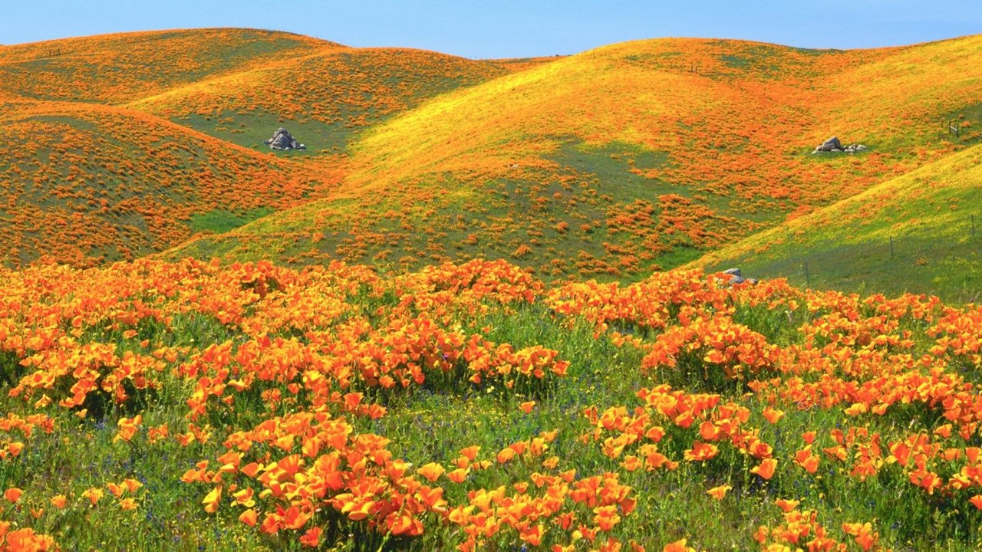
Não espere que os outros construam pra você, planeje e faça!

Slide 9
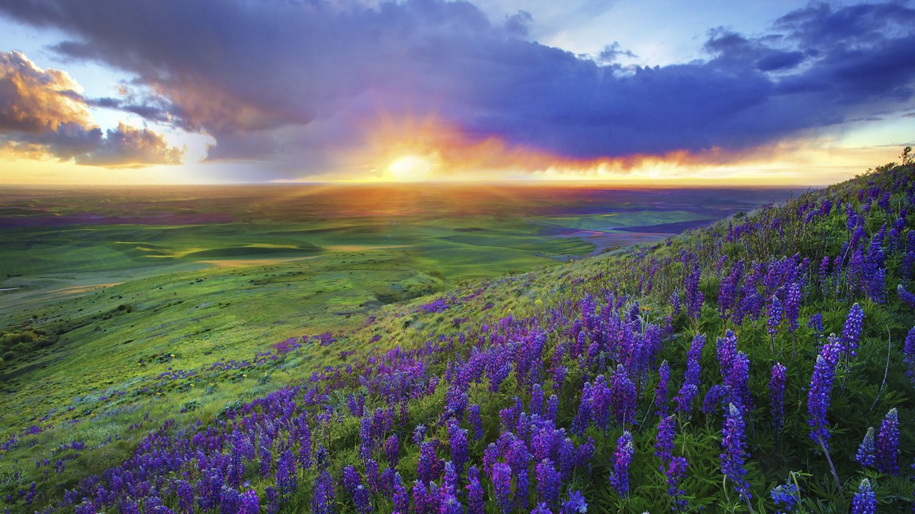
Você é responsável pelos próprios sonhos
e pela realização destes.
Nas obras da vida não precisamos
de arquitetos para planejar por nós.

Slide 10
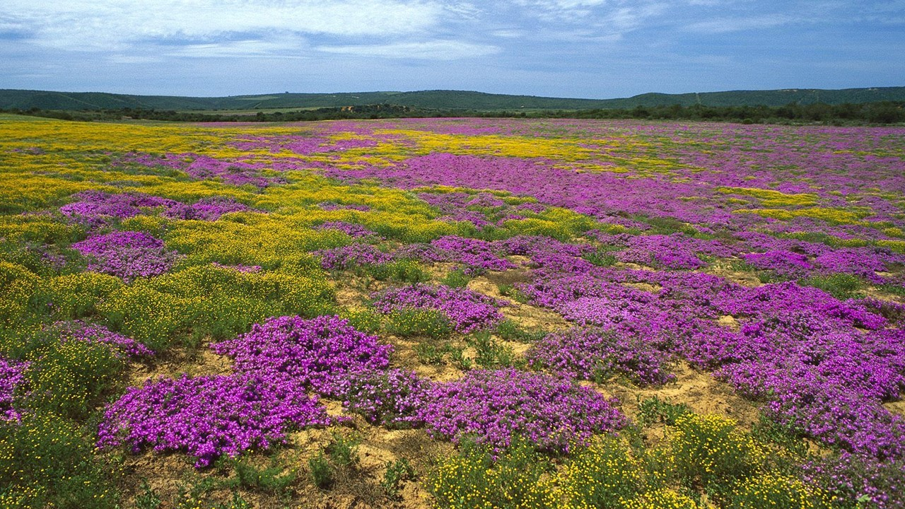
Com um pouco de imaginação e um muito de boa vontade podemos reconstruir sozinhos a casa que vamos morar e o futuro que nos oferecemos.

Slide 11
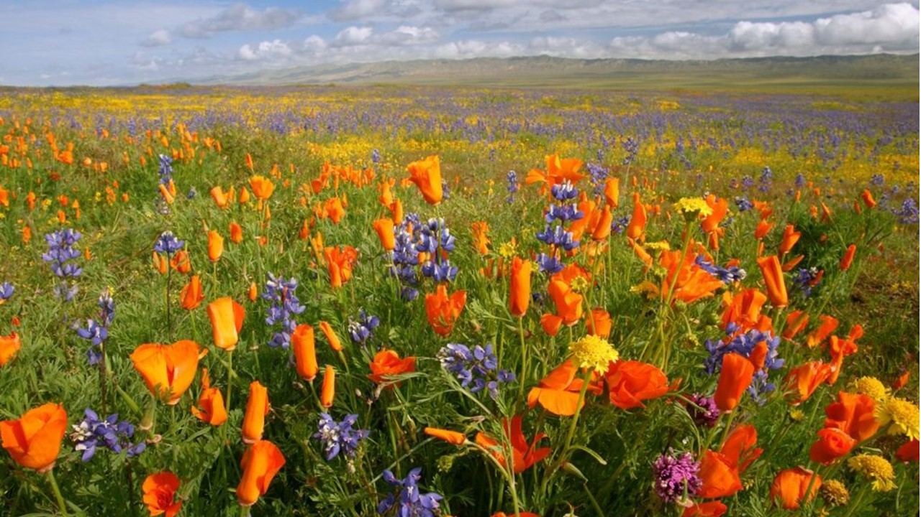
É humano se sentir fragilizado , e é necessário para que tenhamos consciência que não somos infalíveis, não somos super-heróis,

Slide 12

mas seria desumano parar por aí,
e injusto, para os outros,
mas principalmente para nós mesmos.

Slide 13
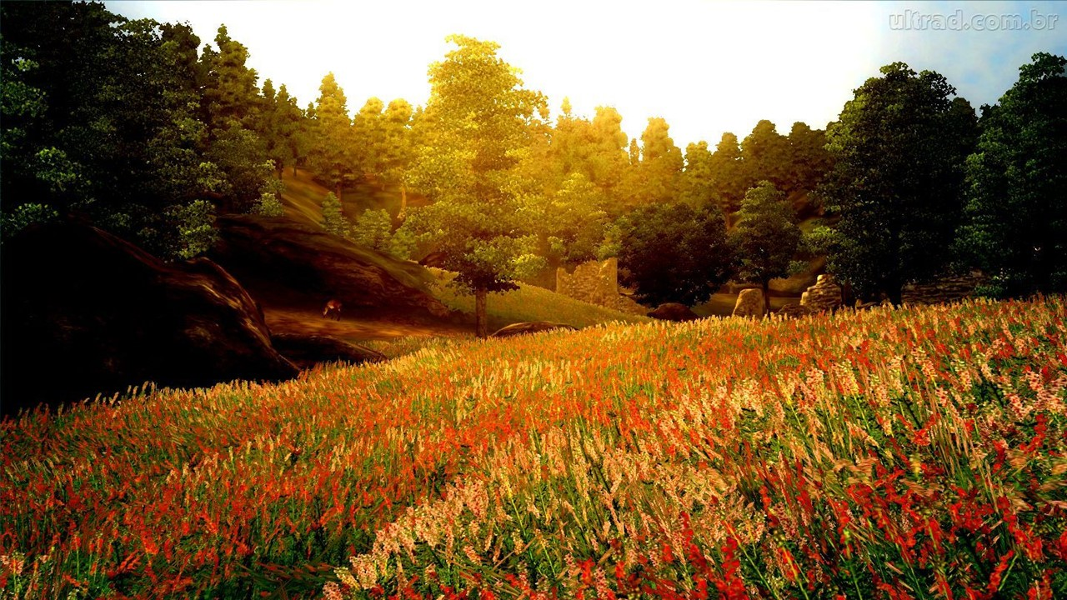
Recomeçar é a palavra!

Slide 14

Recomeçar cada vez, a cada queda, a cada fim de uma estrada!
Insistir!...

Slide 15

Se alguém te feriu, cure-se!
Se te derrubaram, levante-se!

Slide 16

Se te odeiam, ame!
Erga-se!
Erga a cabeça!

Slide 17
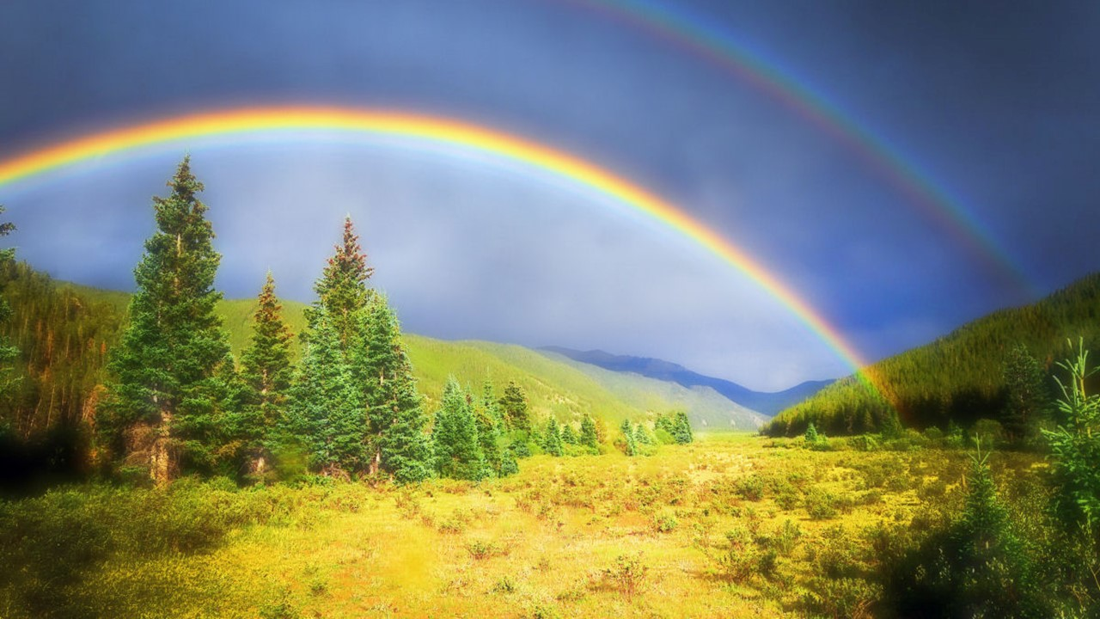
Olhando pra baixo
só podemos ver os próprios pés.
É preciso olhar pra frente.

Slide 18

Plante uma árvore,
faça um gesto gentil,
tenha uma atitude positiva.

Slide 19
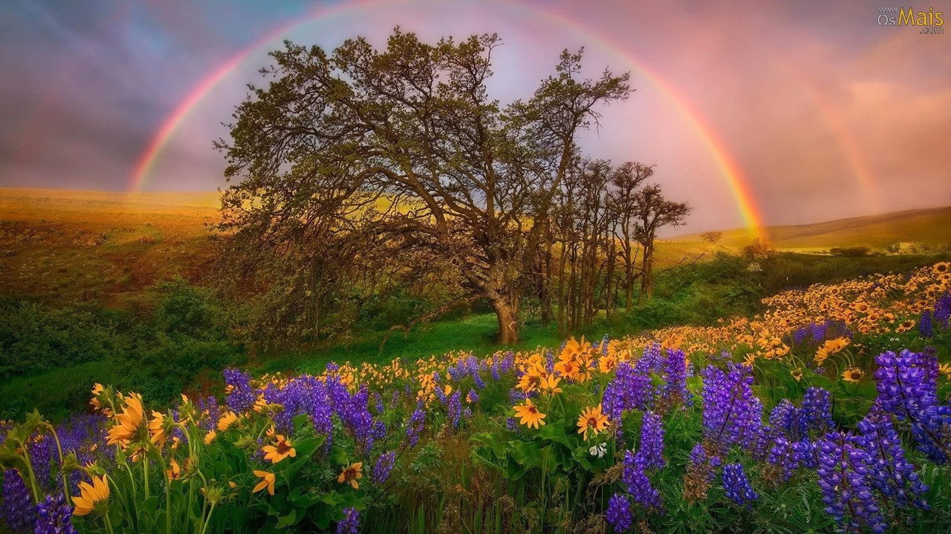
É sempre possível fazer alguma coisa!
Não culpe os outros pelas próprias desilusões, pelos próprios fracassos.

Slide 20

Se somos nossos próprios donos para as nossas vitórias,
por que não sermos
para as nossas derrotas?

Slide 21

Onde errou, não erre mais!
Onde caiu, não caia mais!

Slide 22

Se você já passou por determinado caminho, deve ter aprendido a evitar certas armadilhas.

Slide 23

Então, siga!
Não se esqueça de
uma grande promessa feita na Bíblia:

Slide 24

"Esforça-te e eu te ajudarei."
Dê o primeiro passo... depois caminhe!!!

Slide 25
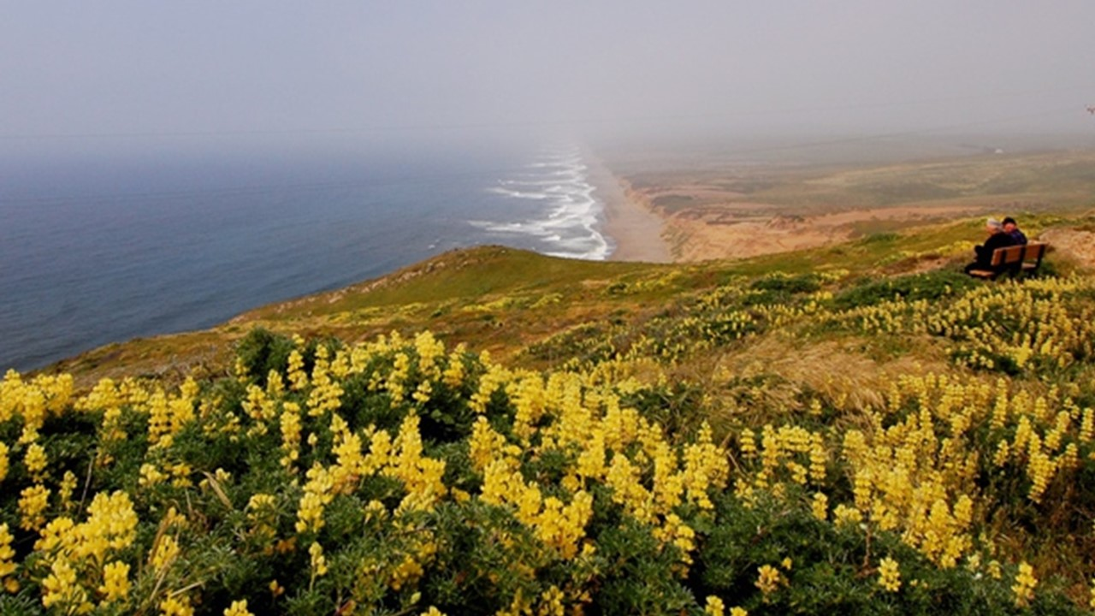
Tenho certeza que a felicidade
não mora ao seu lado,
nem à sua frente,
ela está junto
de você!"

Slide 26


Texto: Letícia Thompson
Imagens: Campos floridos
Música: André Cagnon – Love theme.wav
Formatação : Reinaldoslides
Divulgação: www.sergrasan.com
Contato: reinaldogp2000@yahoo.com.br
Campinas, 23 de setembro de 2015

